Slide 1
স্বাগতম

Slide 2
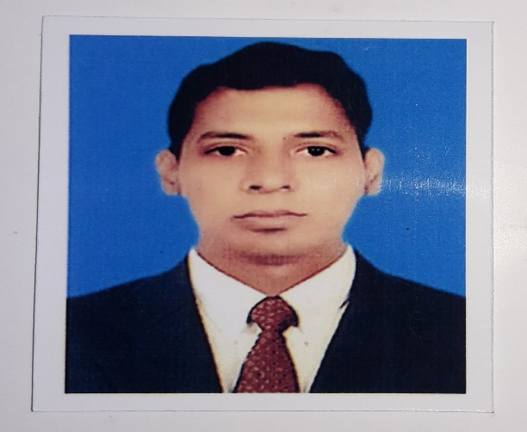
শিক্ষক পরিচিতি
উত্তম কুমার দাস
সহকারি শিক্ষক
ডি এন হাই স্কুল, চাঁদপুর।

Slide 3
পাঠ পরিচিতি
বিষয়ঃ হিসাব বিজ্ঞান
শ্রেণিঃ নবম
পঞ্চম অধ্যায়
সময়ঃ ৪৫ মিনিট

Slide 4
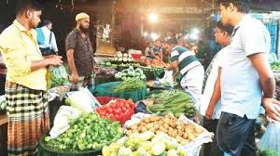
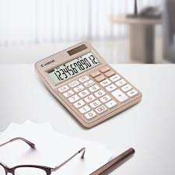
এসো কিছু ছবি দেখি
বাজার
হিসাব নিকাশ

Slide 5
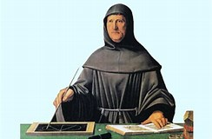
এসো একটি ভিডিও দেখি
ভিডিও থেকে কী বুঝতে পারলে
হিসাব
হিসাব বিজ্ঞানের জনক লুকা প্যাসিওলি

Slide 7
শিখনফল
এই অধ্যায় শেষে আমরা-
হিসাব সমীকরণ অনুযায়ী হিসাবের শ্রেণিবিভাগ করতে পারব।
দুতরফা দাখিলা পদ্ধতি অনুযায়ী সংশ্লিষ্ট হিসাবে ডেবিট- ক্রেডিট লিপিবদ্ধ করতেপারব ।

Slide 8
হিসাবঃ-
হিসাব হচ্ছে এমন একটি ছক বা ‍বিবরণী যেখানে প্রতিষ্ঠানের প্রতিটি খাতের পরিবর্তন ও অবস্থা প্রকাশিত হয়।যেমনঃ-নগদানহিসাব,ব্যাংক হিসাব, আসবাবপত্র হিসাব ইত্যাদি।

Slide 9
হিসাবের শ্রেণিবিভাগঃ
হিসাব সমীকরণ(A=L+E) বিশ্লেষণের মাধ্যমে আমরা হিসাবের শ্রেণিবিভাগ খুব সহজেই নির্ণয় করতে পারি।
সম্পদ
=
দায়
+
মালিকানা স্বত্ব
সম্পদ
=
দায়
+
মালিকের মূলধন আনয়ন+আয়-ব্যয়-মালিকের উত্তোলন
উপরের সমীকরণটি লক্ষ করলে দেখা যায়, হিসাব পাঁচ প্রকার।
১।সম্পদ ২।দায় ৩। মালিকানা স্বত্ব ৪। রেভিনিউ বা আয় ৫। ব্যয়

Slide 10
ডেবিট-ক্রেডিট নির্ণয়ের সারসংক্ষেপ
ডেবিট *সম্পদ বৃদ্ধি *দায় হ্রাস *মালিকানা স্বত্ব হ্রাস *আয় হ্রাস *ব্যয় বৃদ্ধি | ক্রেডিট *সম্পদ হ্রাস *দায় বৃদ্ধি *মালিকানা স্বত্ব বৃদ্ধি *আয় বৃদ্ধি *ব্যয় হ্রাস

Slide 11
একক কাজ
হিসাব সমীকরণ লিখ।
সময় ৫মিনিট

Slide 12
জোড়ায় কাজ
সম্পদ ,দায়, মালিকানা স্বত্ব ,আয় ও ব্যয় হিসাবের নামের তালিকা প্রস্তুত কর।
সময় ০৮মিনিট

Slide 13
ধন্যবাদ

